Slide 1
WebGL初识
我是董美琪

Slide 2
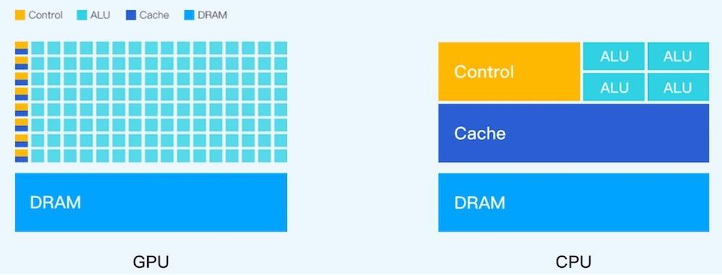
CPU 与 GPU
CPU 中央处理器
GPU 图形处理器

Slide 3
webgl产生背景
WebGL是一种3D绘图标准，这种绘图技术标准允许把JavaScript和OpenGL ES 2.0结合在一起，通过增加OpenGL ES 2.0的一个JavaScript绑定，WebGL可以为HTML5 Canvas提供硬件3D加速渲染，这样Web开发人员就可以借助系统显卡来在浏览器里更流畅地展示3D场景和模型了，还能创建复杂的导航和数据视觉化。显然，WebGL技术标准免去了开发网页专用渲染插件的麻烦，可被用于创建具有复杂3D结构的网站页面，甚至可以用来设计3D网页游戏等等。

Slide 4
webGL概念
WebGL (Web图形库) 是一种JavaScript API，用于在任何兼容的Web浏览器中呈现交互式3D和2D图形。webgl完全集成到浏览器的所有网页标准中，可将影像处理和效果的GPU加速使用方式当做网页Canvas的一部分。webGL元素可以加入其他HTML元素之中并与网页或网页背景的其他部分混合。WebGL程序由Javascript编写的句柄和OpenGL Shading Lanugage(GLSL) 编写的着色器代码组成。
信息点：
1. 函数库
2. WEBGL是用来实现2d 3d 动画效果的
3. webgl 他是浏览器端识别的， 可以与canvas结合使用， 他是由GPU加速渲染的
4. webgl的代码 是由javascript + GLSL组合而成
webgl就是绘制2d 、3d图形的一种技术
着色器： 绘制图形的语言 类似c语言、c++语言

Slide 5
webgl可绘制的图元
1. 点
2. 线段
3. 三角形

Slide 6
应用
1.https://www.khronos.org/registry/webgl/sdk/demos/webkit/Earth.html
2.https://www.khronos.org/registry/webgl/sdk/demos/webkit/TeapotPerPixel.html
3.https://www.khronos.org/registry/webgl/sdk/demos/webkit/SpinningBox.html
4.https://www.khronos.org/registry/webgl/sdk/demos/webkit/WebGL+CSS.html
5.https://www.khronos.org/registry/webgl/sdk/demos/google/san-angeles/index.html

Slide 7
webgl的工作原理
webgl的工作方式和流水线类似，将一个绘图过程分成了多个步骤，当前步骤只对前一步骤打的结果进行处理，然后将处理后的结果传递给下一个步骤，最终渲染到2d屏幕上， 业界把这周渲染方式称之为图形管线或者渲染管线。
GPU渲染管线的主要处理过程：
1.首先进入顶点着色器阶段，利用GPU的并行计算优势对顶点逐个进行坐标变换
2.然后进入图源装配阶段，将顶点按照图源类型组装成图形。
3.接下来到光栅化阶段，光栅化阶段将图形用不包含颜色信息的像素填充
4.在之后进入片元着色器阶段，该阶段为像素着色器，并最终显示在屏幕上

Slide 8
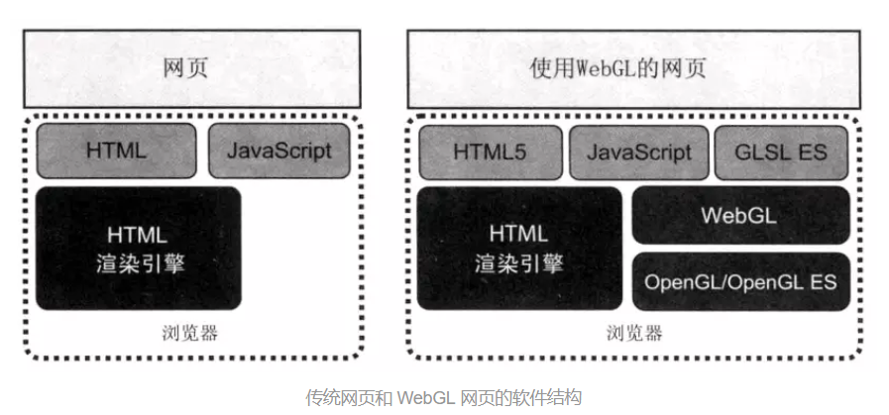
webgl页面与正常页面对比

Slide 9
openGL
一种兼容多种语言使用的开放式图形化语言。用于制作2d或3d图形的API。
改语言类似于C或C++，并在计算机的图形处理器（GPU）上运行

Slide 10
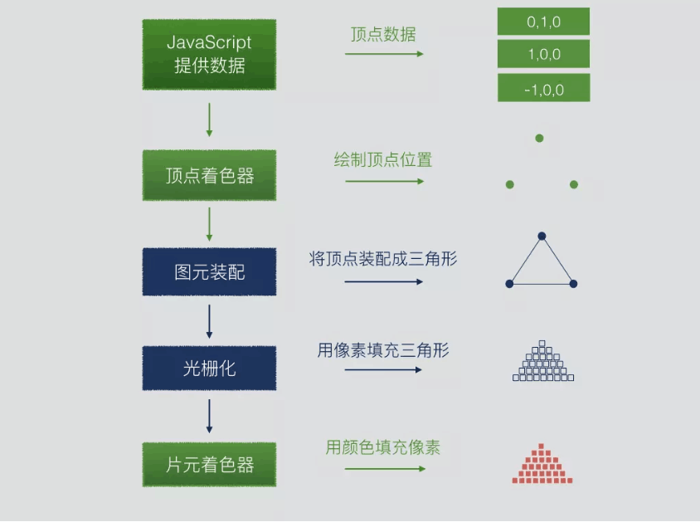
webgl渲染管线的简单演示图

Slide 11
webGL优点
1. 只需要一个编辑器和一个浏览器就可以编写三维图形程序
2. 使用通用的web技术发布三维图形程序显示
3. 充分利用了浏览器的功能
4. 资料丰富
https://webglfundamentals.org/webgl/lessons/zh_cn/

Slide 12
webgl是一个图形学规范 要学习的是webglAPI
2. webgl 使用js 和GLSL 两种程序构成的
3. webgl将3d数据显示到2d平面
4. 使用CPU和GPU

